Slide 1
深度学习-低光图像增强
20251217汇报
汇报人：陈银素

Slide 2
完成任务
梳理实验过程
修改完善技术交底书
连服务器+跑对比实验

Slide 3
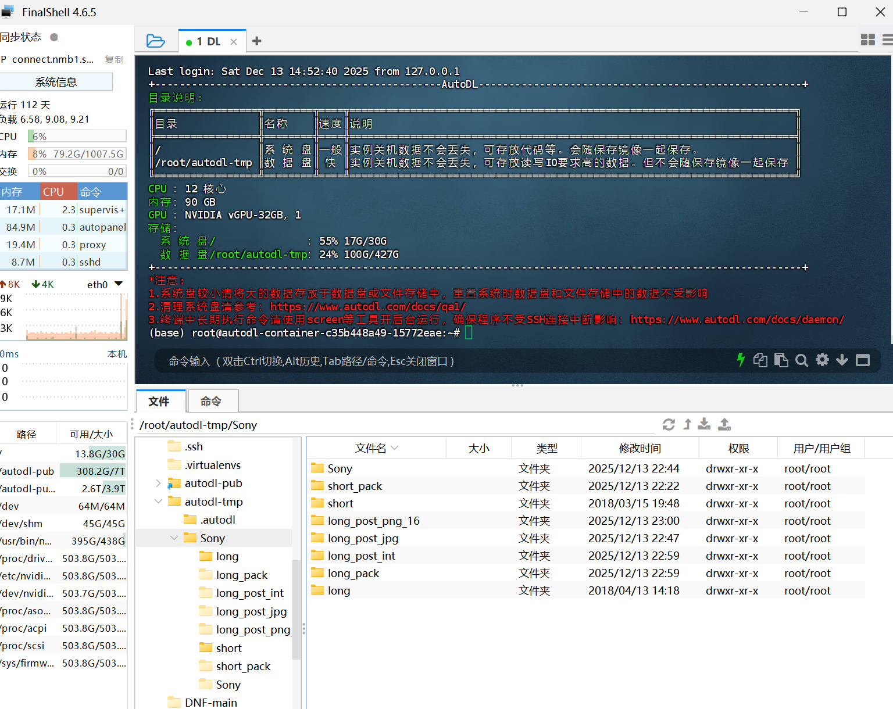
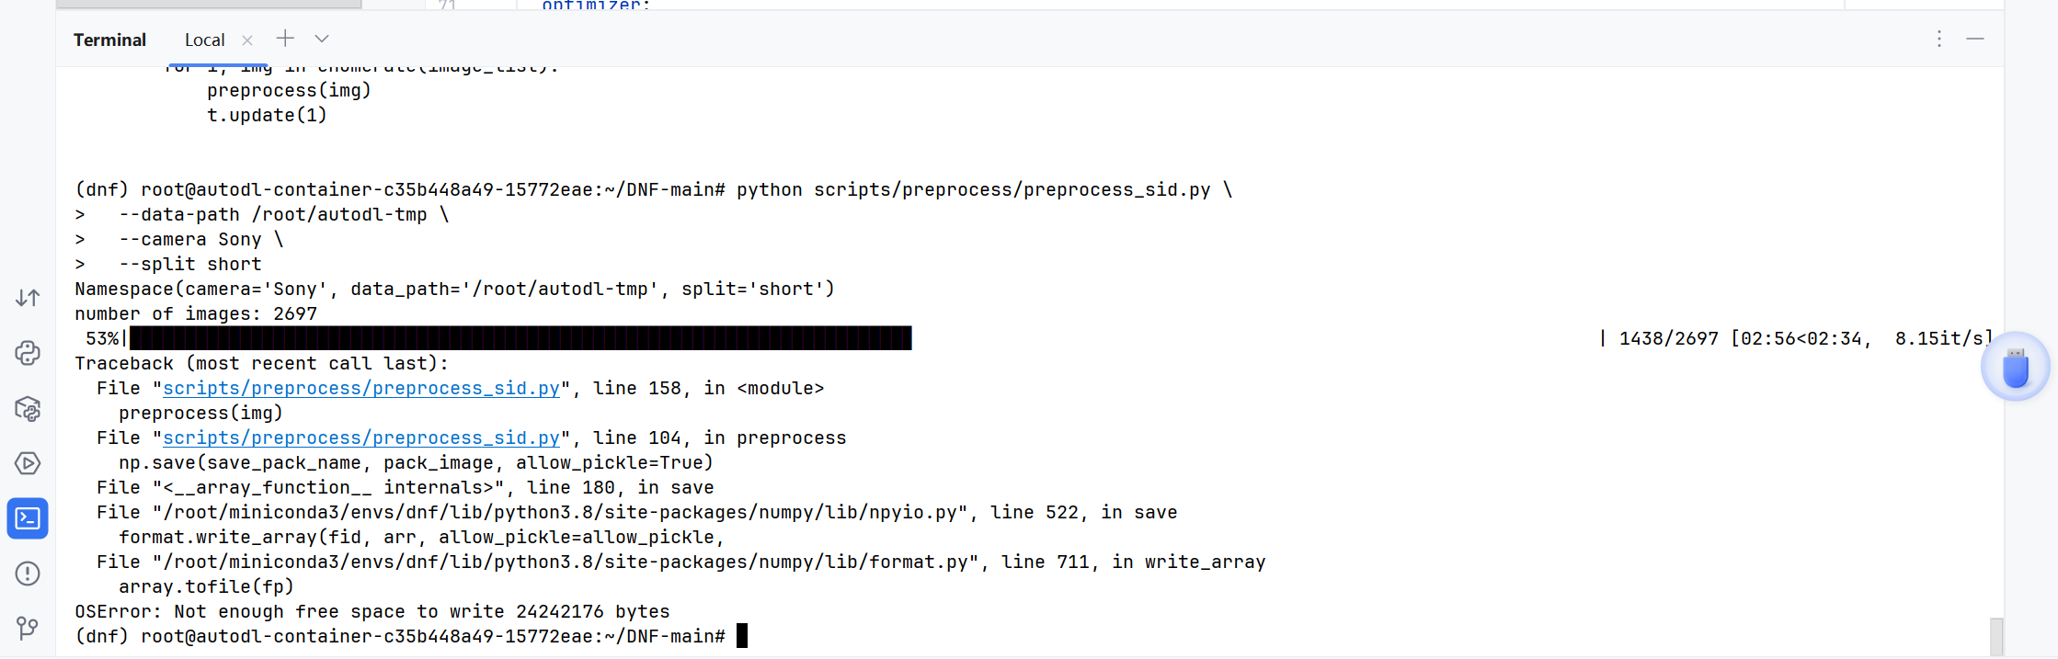
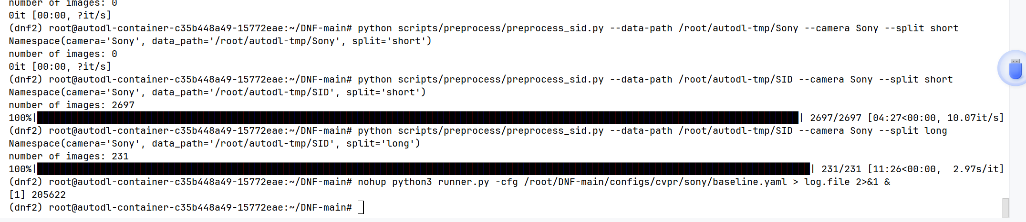

Slide 4
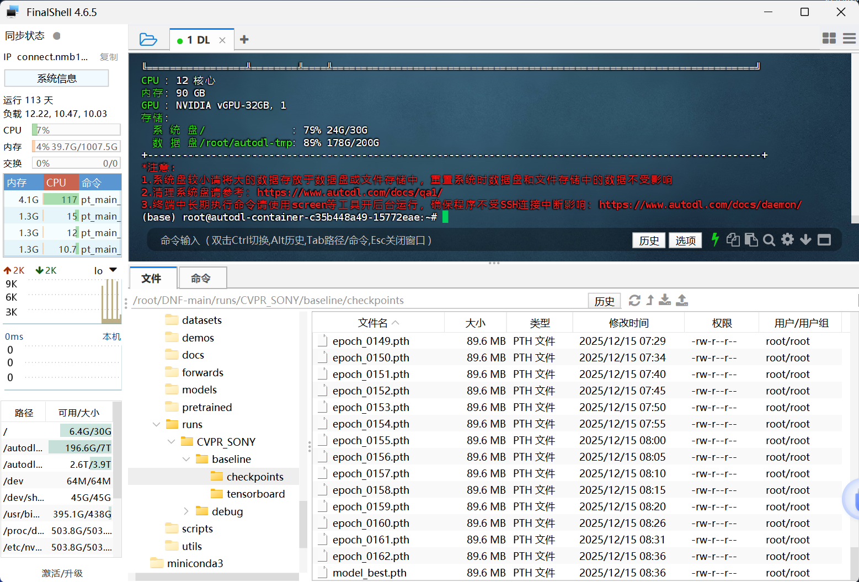
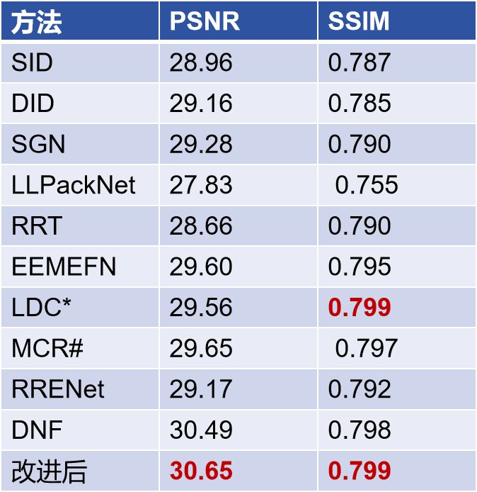
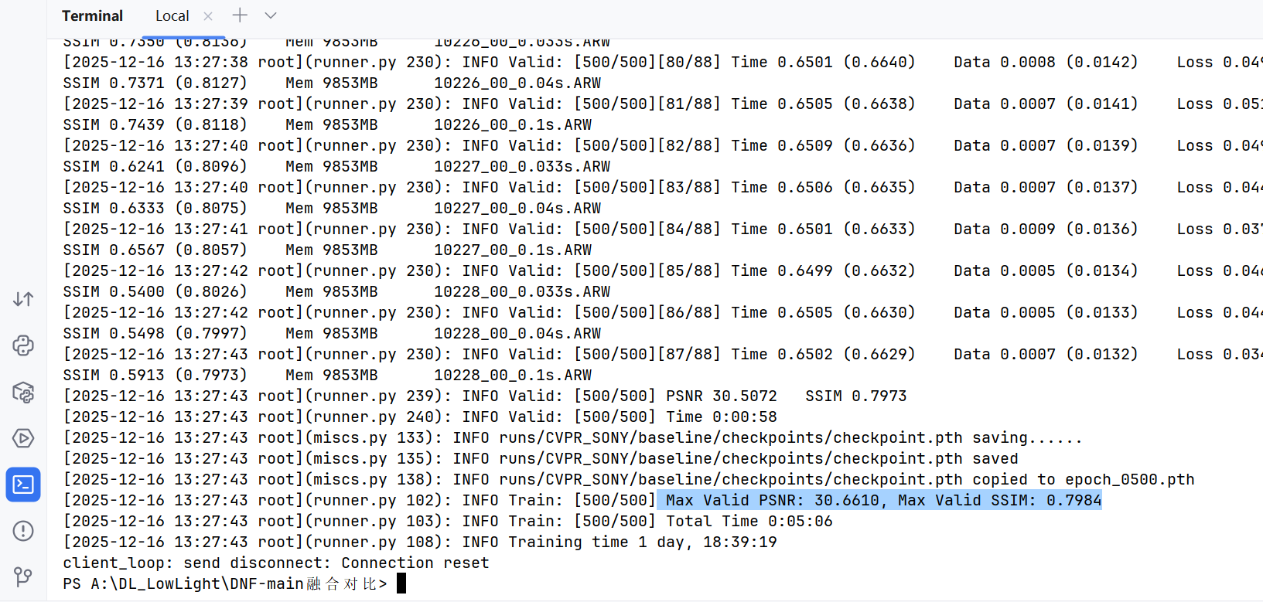

Slide 5
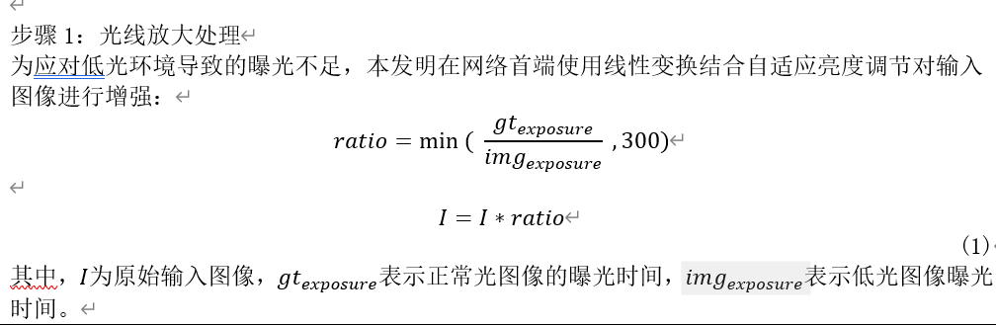
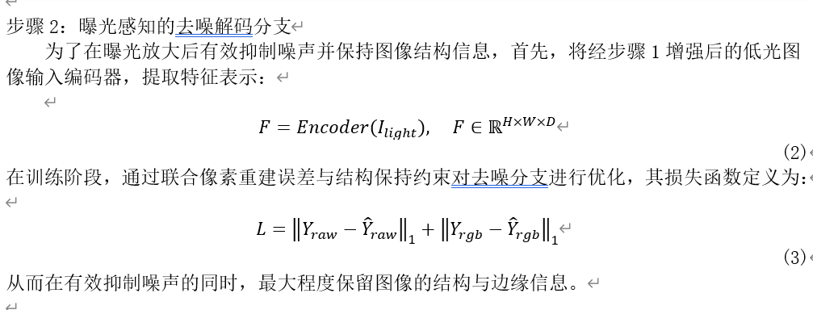
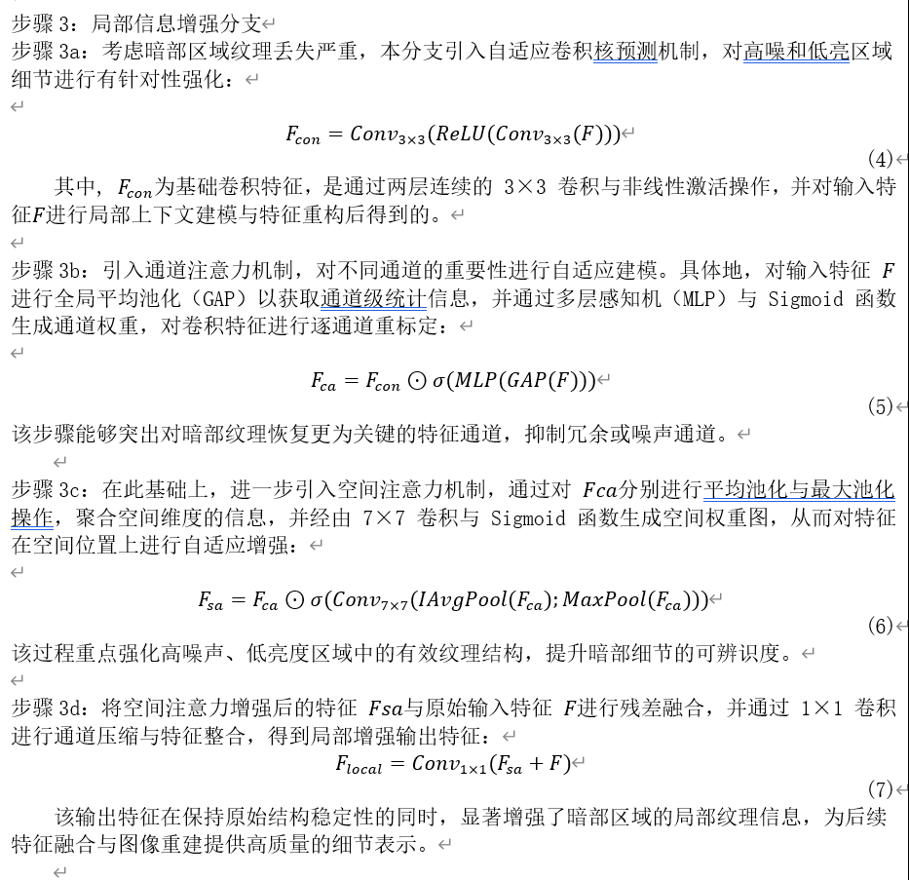
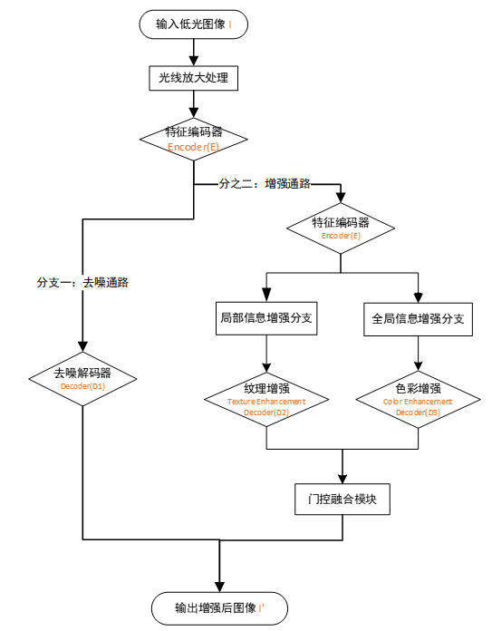

Slide 6
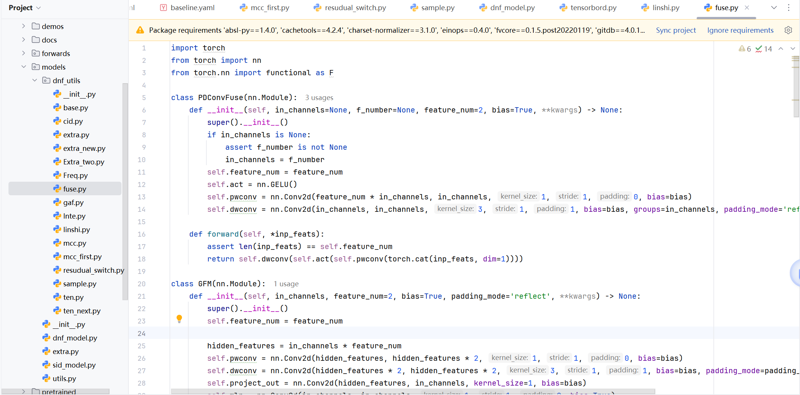
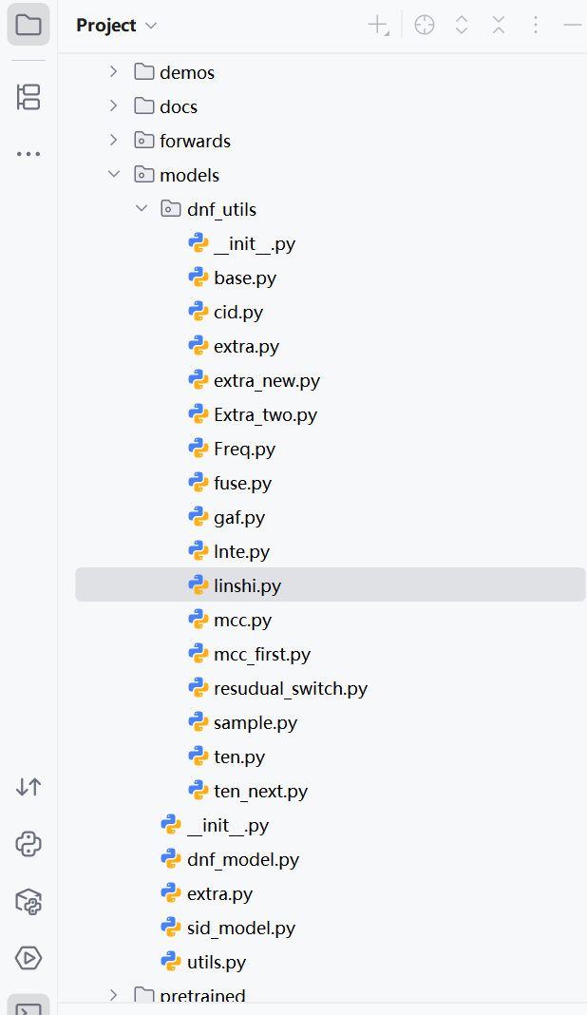
代码定义了两个融合模块：
PDConvFuse​ - 简单的点卷积+深度可分离卷积融合
GFM​ - 更复杂的门控融合模块（Gated Fusion Module）

Slide 7
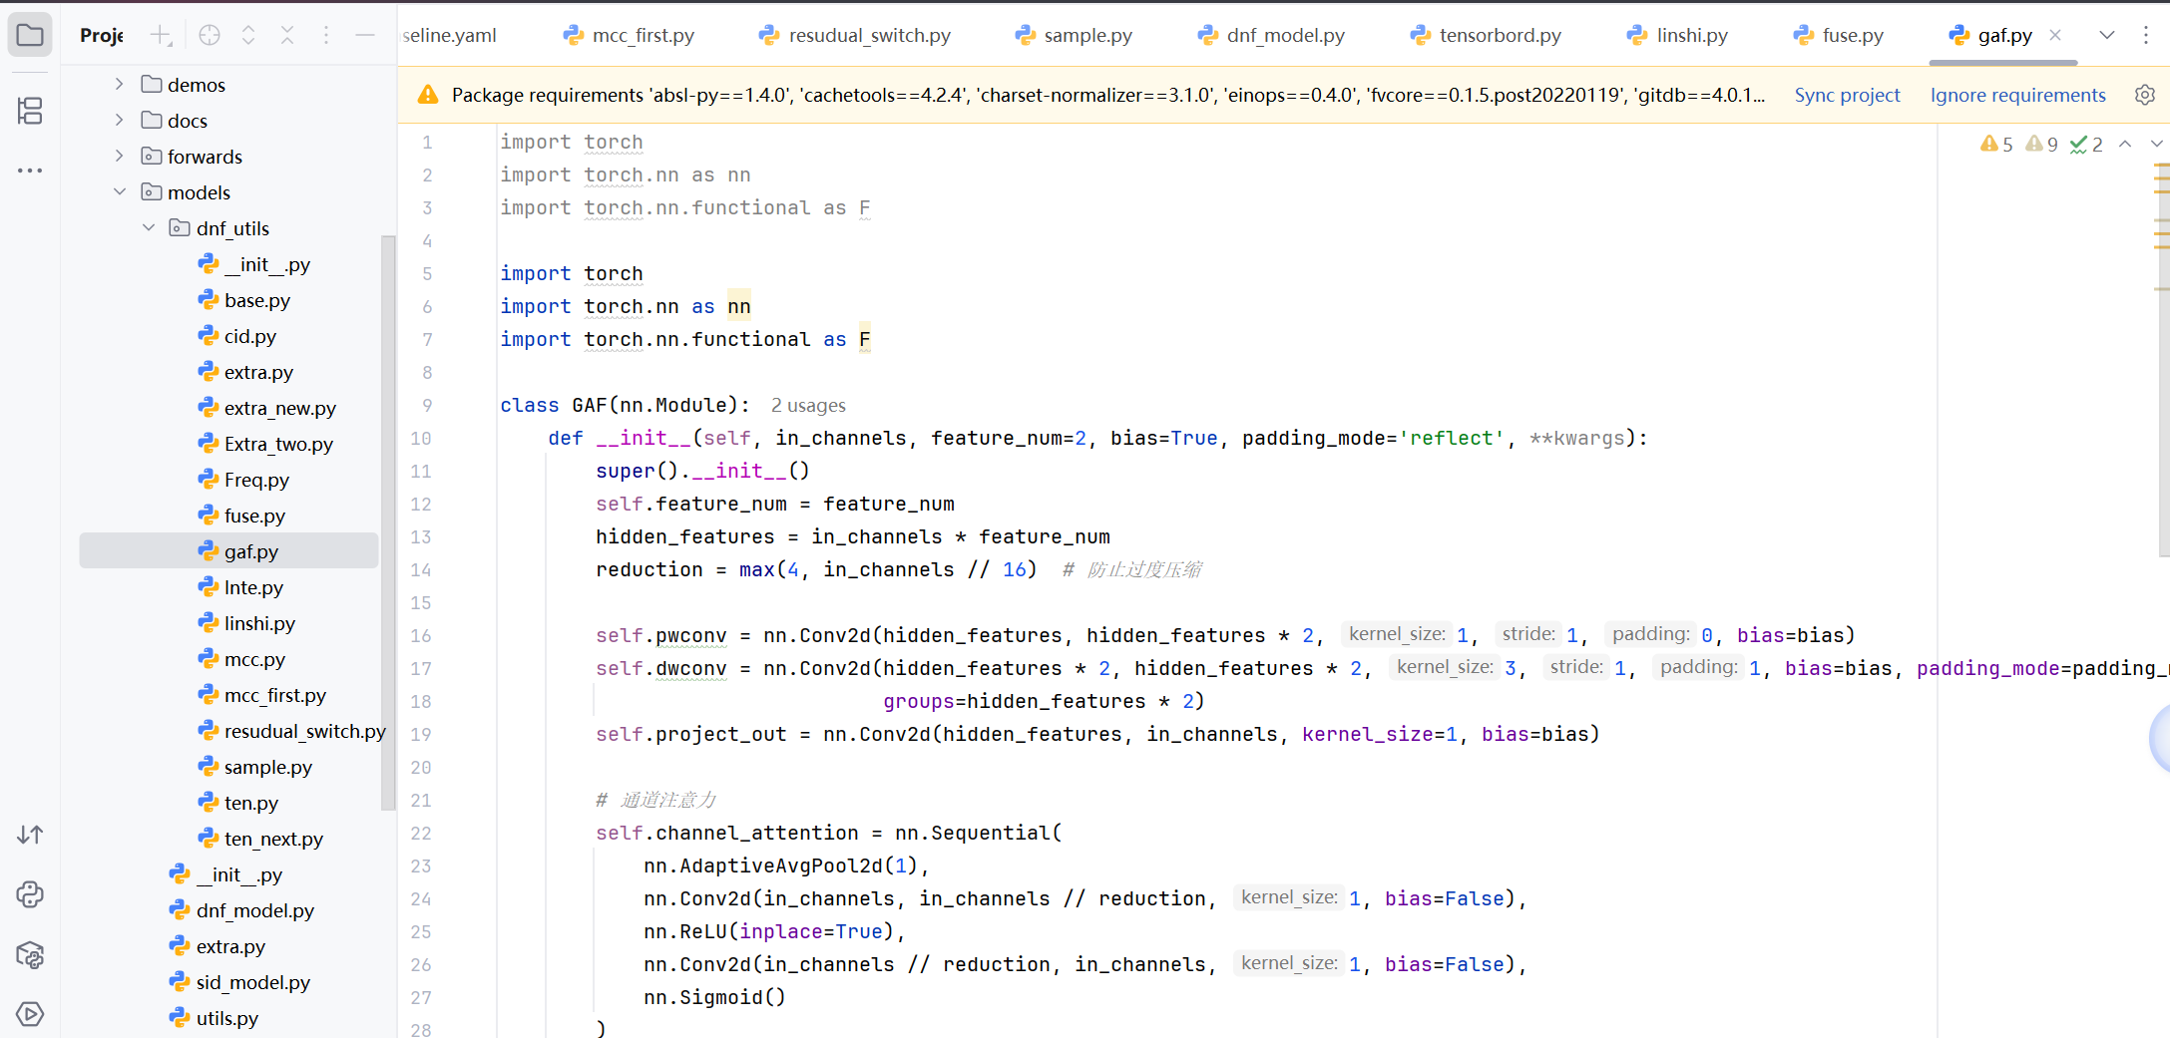
# 基于GFM的融合机制
x = torch.cat([x_texture, x_color], dim=1) # 拼接
x = self.pwconv(x) # 扩展维度
x1, x2 = self.dwconv(x).chunk(2, dim=1) # 深度卷积后拆分
x = F.gelu(x1) * x2 # 门控交互
x = self.project_out(x) # 降维

